Slide 1
Интеграция программирования в электромонтажную практику
ИМАМБАЕВА АСЕЛЬ ВАЛЕРЬЕВНА
преподаватель специальных дисциплин по специальности «Автоматизация и управление технологическими процессами (по профилю)»
КГКП «Усть–Каменогорский высший политехнический колледж»

Slide 2
Проблема
Традиционный подход к обучению разделяет монтаж и программирование, что приводит к фрагментарному восприятию системы.
Студент может качественно выполнить сборку схемы или написать программу, но при этом не понимать, как именно работает система в целом и за счёт чего обеспечивается её функционирование.

Slide 3
Возникающее противоречие
Таким образом, формируется противоречие:
при наличии теоретических знаний и отдельных практических навыков у студентов отсутствует целостное представление о работе автоматизированной системы как единого объекта.
Подход к решению
Решением данной проблемы является интеграция программирования в электромонтажную практику, при которой обучение строится не по отдельным видам деятельности, а вокруг единого технологического процесса.

Slide 4
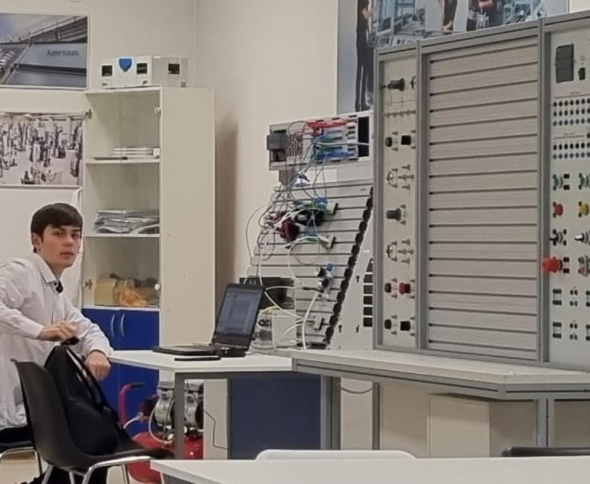
Ограничения учебной базы
В учебном процессе используются стенды, в том числе электропневматические.
Однако они позволяют лишь частично представить работу системы, так как моделируют ограниченные процессы и не дают возможности в полной мере проследить все взаимосвязи элементов в динамике.

Slide 5
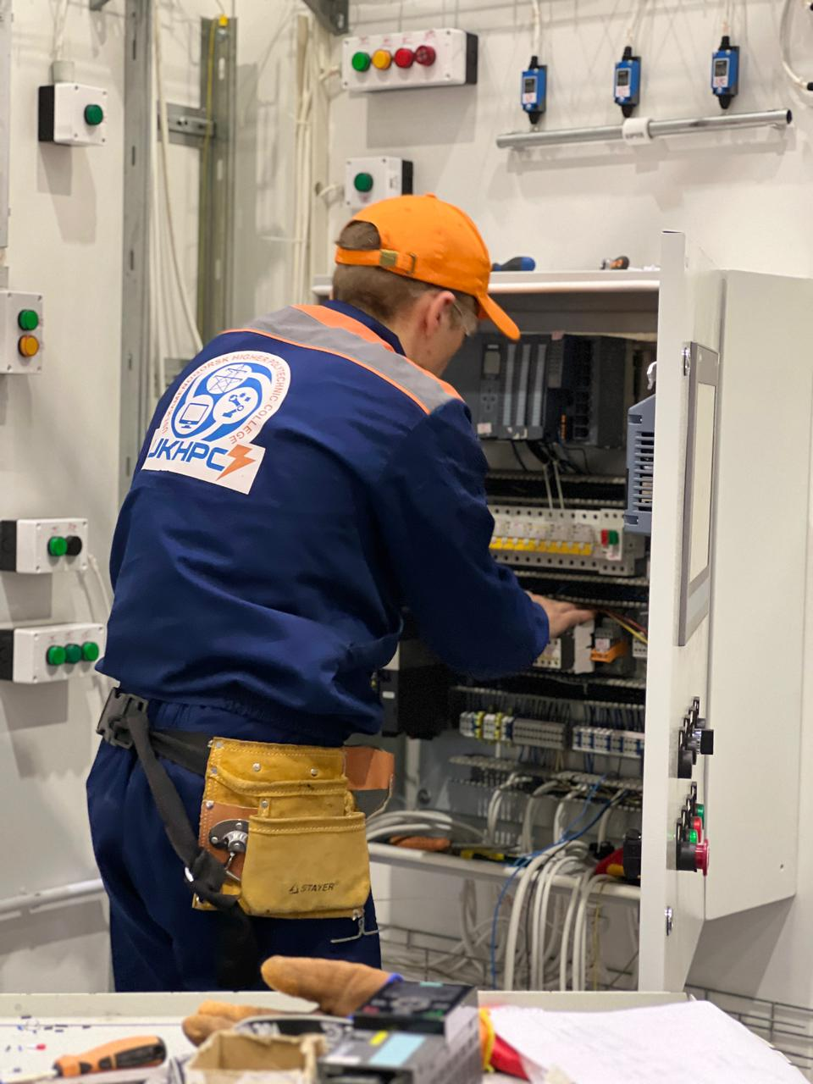
Текущая ситуация
Полноценная работа с собранной и функционирующей системой автоматизации на сегодняшний день доступна преимущественно участникам WorldSkills, где предусмотрен полный цикл — от монтажа до запуска.
Большинство студентов сталкиваются с этим только во время производственной практики, уже за пределами учебного процесса.

Slide 6
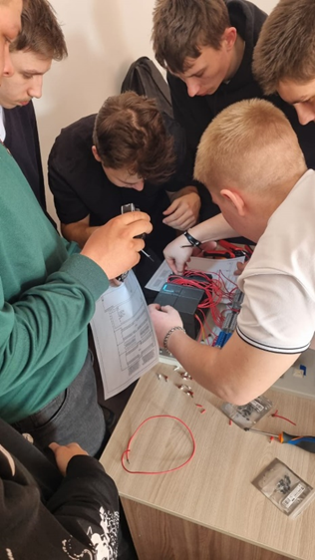
Суть интеграции
Студент последовательно проходит все этапы работы с системой: от разработки схемы и её монтажа до программирования, пусконаладки и анализа результатов.
Это позволяет не просто выполнить задание, а понять, каким образом формируется и реализуется логика управления.

Slide 7
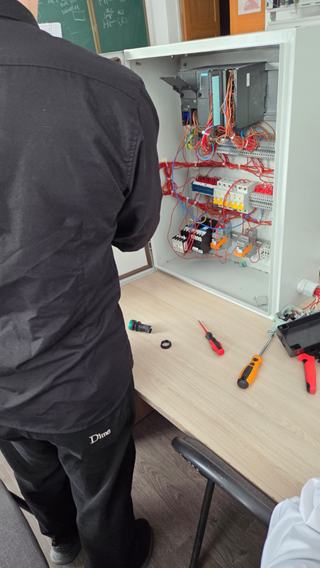
Практическая реализация
В рамках практики используются учебные стенды с контроллерами и реальными исполнительными элементами. Подключение выполняется через клеммные группы, что обеспечивает возможность многократной сборки без повреждения оборудования и приближает условия работы к реальным.

Slide 8
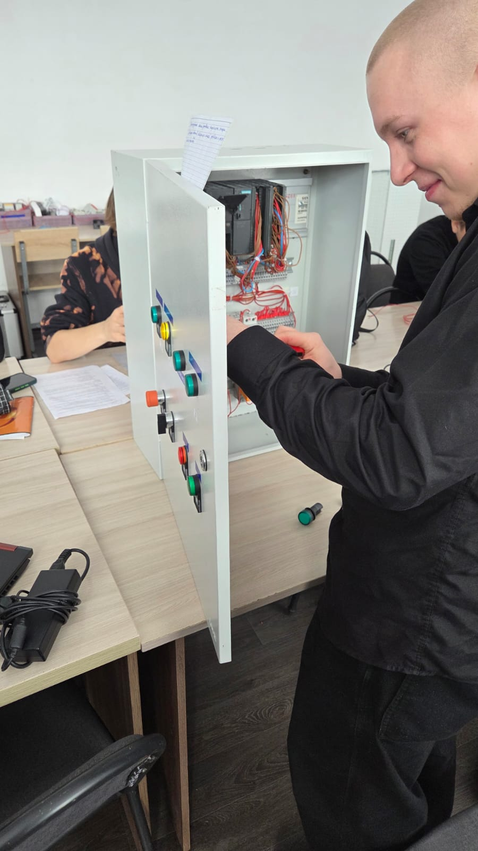
Формируемые результаты
Такой подход позволяет сформировать у студентов понимание взаимосвязи между физическими процессами и программной логикой, развивает навыки поиска и устранения ошибок, а также способствует формированию инженерного мышления.

Slide 9
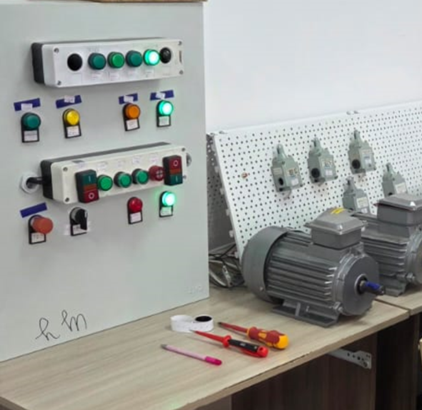
Практическая направленность
Задания ориентированы на реальные производственные процессы: управление насосами, компрессорными установками, конвейерами.
Это позволяет студентам видеть практическую значимость выполняемой работы.

Slide 10
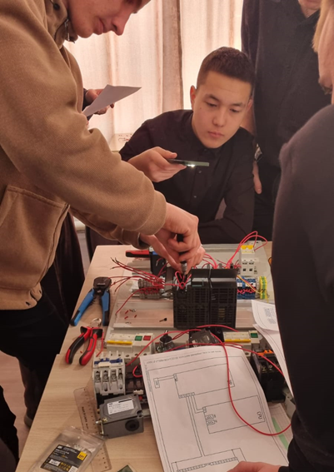
Результаты внедрения
Интеграция программирования в электромонтажную практику обеспечивает более глубокое понимание процессов, снижает количество ошибок и усиливает интерес к специальности. В результате студенты начинают воспринимать систему как единый работающий механизм, а не набор разрозненных элементов.
Активно развиваются также и Soft skills
Укрепляется командный дух и взаимодействие между участниками проектов. Студенты распределяют обязанности и стараются не подвести друг друга

Slide 11
Благодарю за внимание!

